Slide 1
Realismo.
Aldo De Jacobis Cortazar
Sergio Magno Cuevas Mosqueda
Alfredo Daniel Villaseca Pimentel

Slide 2
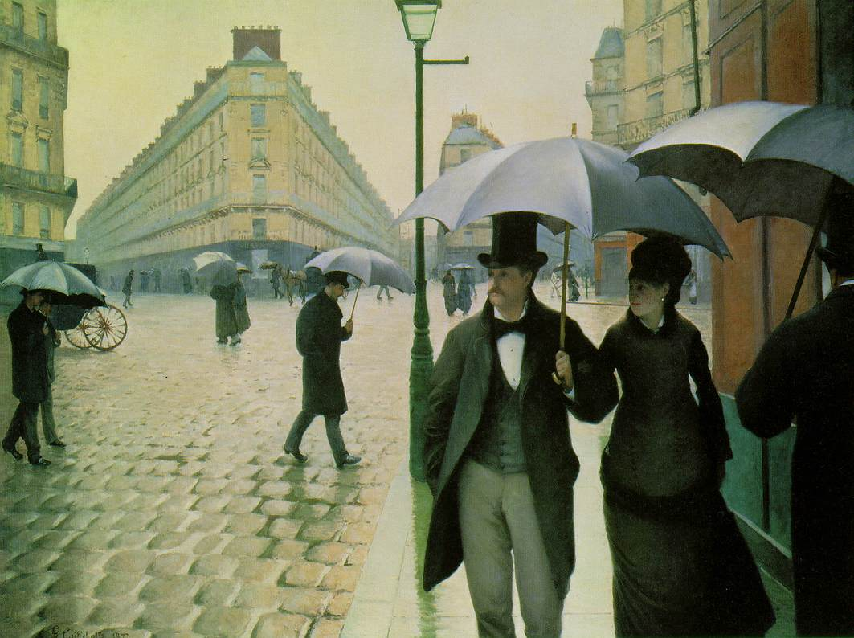
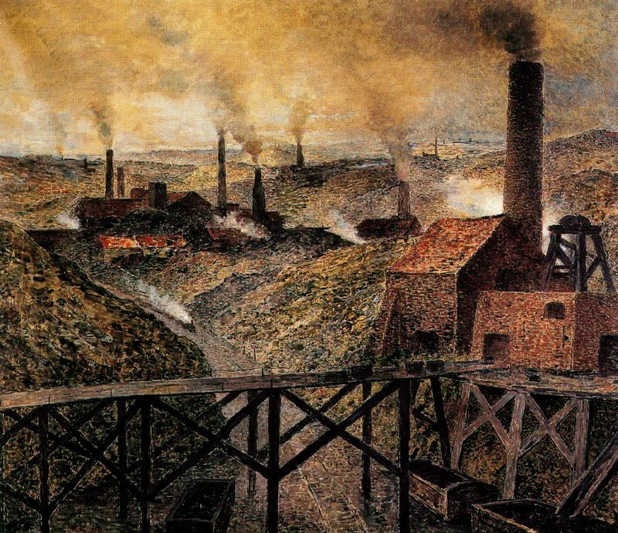
Realismo y Naturalismo

Slide 3
El Realismo
Se conoce con el nombre de Realismo al movimiento cultural, propio de una sociedad burguesa, a la que no le agradan las fantasías idealistas románticas y que busca la estabilidad y la moderación.
La burguesía abandona el ideario romántico y lo sustituye por una mentalidad realista, que describe la realidad social tal como es.
Se produce un crecimiento de la industria y de la población (cobra grana importancia el proletariado).
Se dan grandes progresos también en el campo de la ciencia y de la técnica.

Slide 4
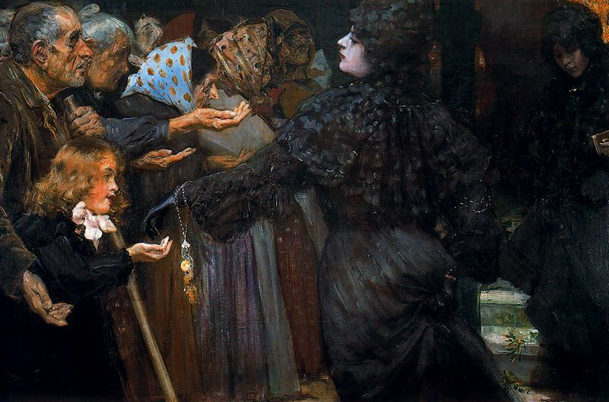
Cronología
El Realismo se desarrolla en Europa desde 1830 hasta los últimos años del siglo XIX.
En España el desarrollo de este movimiento es más tardío. En literatura se inicia en el año 1870, con la publicación de la novela La Fontana de Oro, de Benito Pérez Galdós.

Slide 5
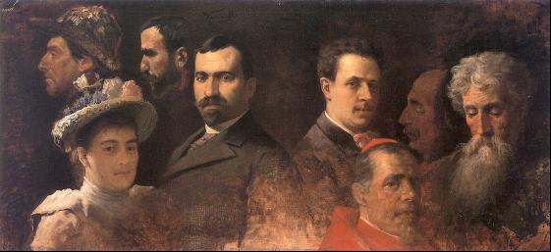
Un arte burgués
Durante estos años se produce la consolidación de la burguesía en el poder en la mayor parte de los países desarrollados. Surgen así los regímenes parlamentarios (aunque el sufragio no es universal; los obreros y las mujeres deberán librar una larga lucha para conquistar el derecho al voto).
La literatura realista refleja los conflictos internos y externos de la nueva clase que se ha hecho con el poder.

Slide 6
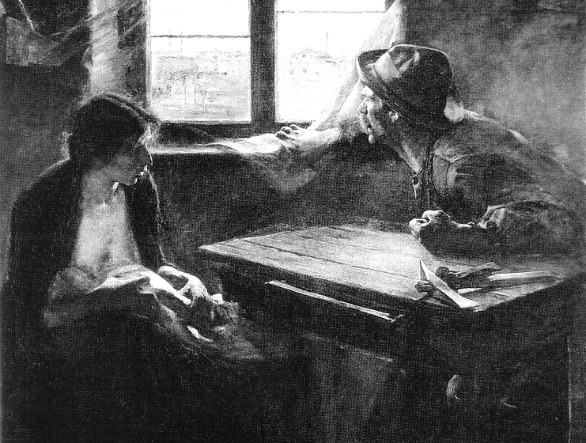
La aparición de la clase obrera
Los obreros debieron realizar huelgas, manifestaciones, y enfrentamientos violentos con el ejército y la policía para combatir la explotación despiadada y conseguir unas reivindicaciones mínimas (jornada de ocho horas, derecho a sindicarse, supresión de la explotación infantil).
A partir de las últimas décadas del siglo irán creándose organizaciones políticas y sindicales de inspiración socialista y anarquista.

Slide 7
Desarrollo científico y tecnológico
La filosofía propia de la sociedad burguesa decimonónica es el Positivismo, para la que no existe otra realidad que los hechos perceptibles ni es posible otra investigación que no sea el estudio empírico de esos hechos. La observación rigurosa y la experiencia son los instrumentos básicos de la filosofía positivista.
Estos principios están en la base del desarrollo de las ciencias experimentales y de la técnica.

Slide 8
Los avances científicos
El desarrollo de las ciencias experimentales servirá de modelo a los escritores e influirá en su obra. En este sentido se pueden destacar:
  La fundación de la medicina moderna, basada en la experimentación gracias al fisiólogo Claude Bernard.
  Las formulación de las leyes de la herencia genética por Mendel.
  La teoría de la evolución de las especies enunciada por Darwin.
  La teoría de la lucha de clases como motor de la historia de Karl Marx.

Slide 9
Rasgos de la literatura realista
La narrativa es el género por excelencia.
Búsqueda de documentación.
Análisis del entorno social y la condición humana.
Rechazo de lo fantástico y sobrenatural.
Insistencia en métodos científicos de investigación.
Hincapié en la verdad histórica, psicológica y social.
La observación y reproducción rigurosa de la realidad.
Una temática centrada en la vida cotidiana.
Con frecuencia, la crítica con intención social o moral sobre las lacras de la realidad que presenta.
La objetividad como ideal del novelista, aunque a veces introduzca juicios y observaciones personales.
Estilo sobrio y sencillo.

Slide 10
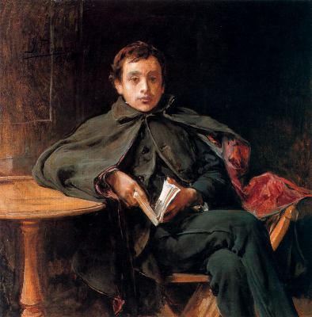
NOVELA REALISTA

Slide 11
Características de la novela realista
Verosimilitud: Las obras se basan en la experiencia cotidiana y los protagonistas y ambientes son creíbles.
Didactismo: Con frecuencia los autores aprovechan la novela para dar una lección moral o social (novela de tesis).
Narrador omnisciente: El narrador sabe lo que va a suceder, conoce los más ocultos pensamientos de sus personajes e interviene directamente en la obra juzgando hechos y personajes.
Estructura lineal: Los hechos suelen narrarse por orden cronológico.
Descripciones minuciosas: Se describen con todo detalle los espacios (interiores o exteriores) y los personajes.
Aproximación del lenguaje al uso coloquial: Se prefiere un estilo claro y sencillo. En los diálogos los personajes se expresan de acuerdo a su condición social o a su psicología.
Máximo representante realismo español: Benito Pérez Galdós

Slide 12
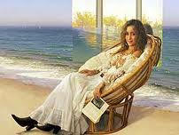
POESÍA REALISTA

Slide 13
LA POESÍA REALISTA
En poesía, la reacción contra el sentimentalismo romántico se hizo desde dos posiciones :
  Poesía realista: su principal representante fue Ramón de Campoamor que se burlaba del sentimentalismo romántico con un lenguaje marcadamente prosaico. Resalta las ideas, el contenido frente al sentimiento lírico.
  Poesía ideológica: su principal representante fue Gaspar Núñez de Arce. Es una poesía grandilocuente y sentimental cuyos temas son filosóficos, religiosos o sociales.
La poesía realista fue una poesía sin genio creador ni verdadero lirismo.

Slide 14
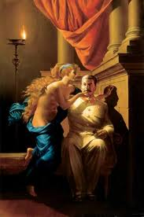
TEATRO REALISTA

Slide 15
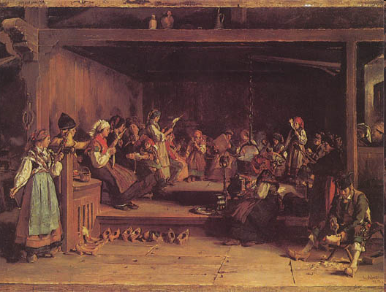
El teatro realista
Es un teatro de ambientación contemporáneas e intención moralizante conocido como
“alta comedia”.
Adopta las nuevas tendencias realistas.
Sus características principales son:
  Asuntos contemporáneos.
  Propósito moralizador.
  Lenguaje sobrio y cuidado.
  Escrito sobre todo en prosa.
  Los autores más representativos son: Ventura de la Vega, Tamayo y Baus, José de Echegaray.
  Galdós realizó varias adaptaciones de sus dramáticas de sus novelas.

